Slide 1

带障碍物情况下两点间最短路径算法
CZM小组
2023.9.27

Slide 2
一、问题定义
二、相关算法
三、最优剪枝深搜算法
四、可视化展示
五、后续优化

Slide 3
一、 问题定义

Slide 4
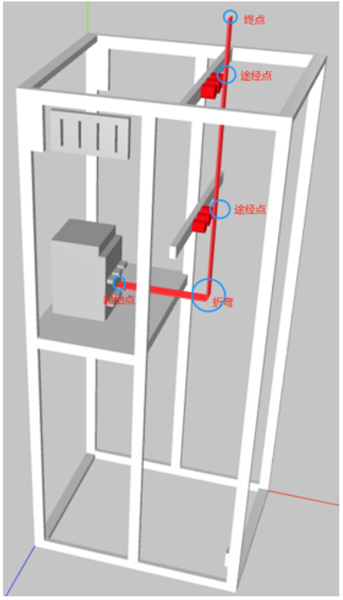
问题建模
在三维场景中，多个约束条件下，求解最短路径。
约束条件：
依次经过途经点；
不能穿过障碍物；
路径折弯处有夹角限制；
路径根据给定方向经过途经点；
路径与障碍物之间有安全距离限制；
Notes:
根据竞赛题目，我们将问题进行建模为…

Slide 5
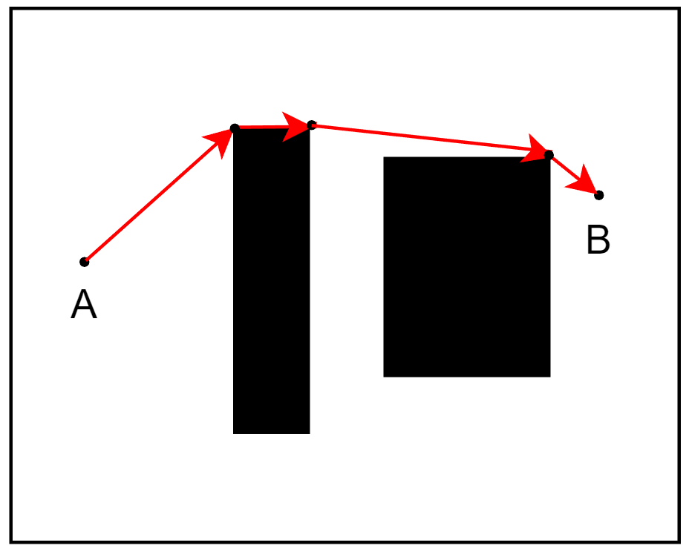
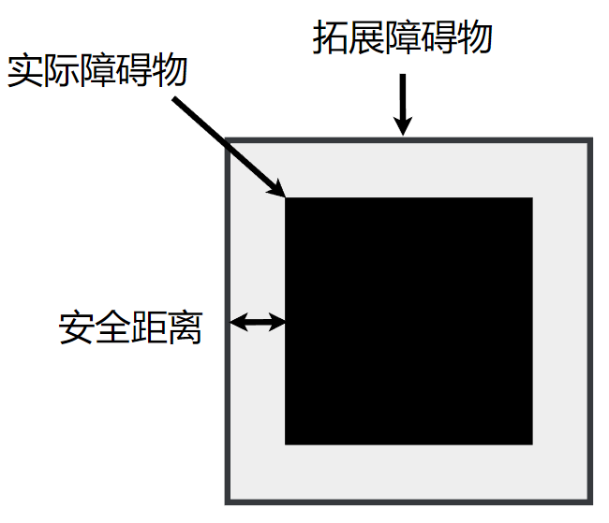
问题简化
在二维场景中，多个约束条件下，求解两点之间的最短路径。
约束条件：
依次经过途经点→没有途经点；
不能穿过障碍物；
路径折弯处有夹角限制（暂不考虑）；
路径根据给定方向经过途经点（暂不考虑）；
路径与障碍物之间有安全距离限制→拓展障碍物；
Notes:
我们将问题简化为…
我们只需对起点到第一个途径点求最短路径，第一个途经点到第二个途经点求最短路径，以此类推，最后各段路径依次连接起来，就是起点到终点，依次经过途经点的最短路径了。

Slide 6
二、相关算法

Slide 7
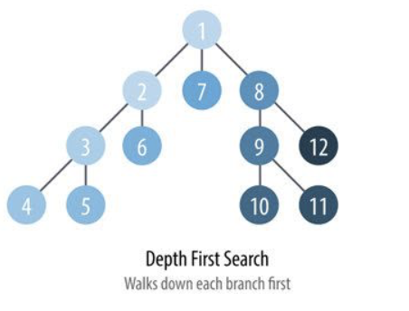
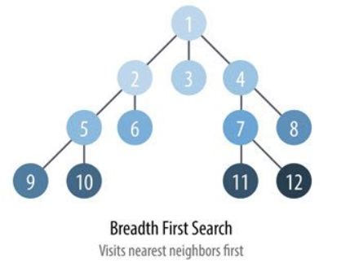
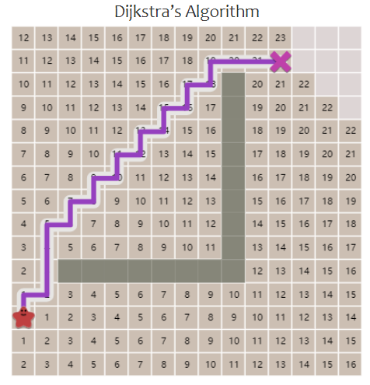
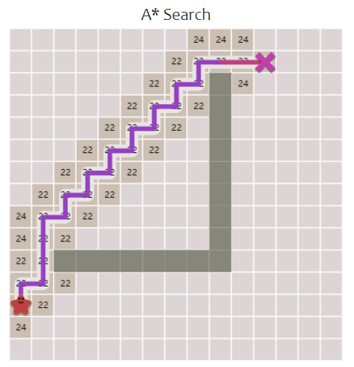
已有的路径搜索算法
深度优先搜索
广度优先搜索
… …
Dijkstra算法
A*算法

Slide 8
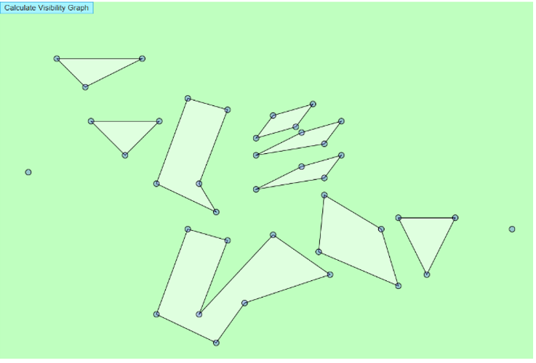
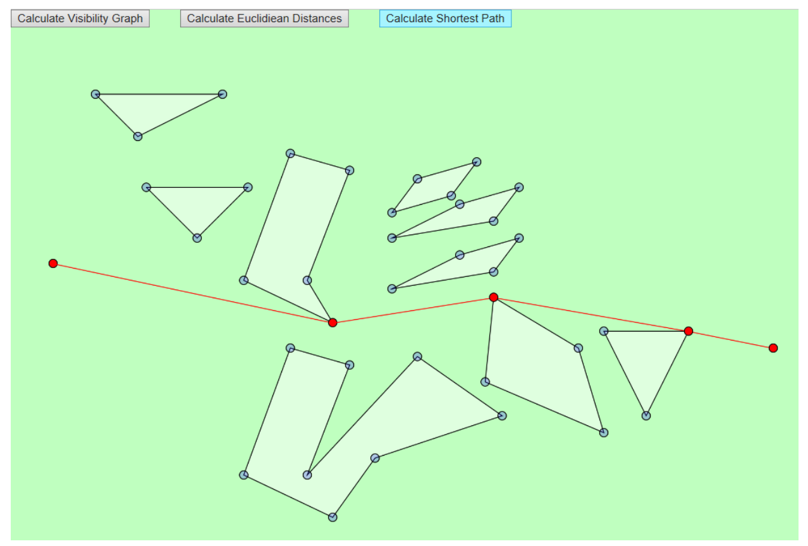
Github项目：Dijkstra算法
很明显（并且可以证明），最短路径肯定只包括点 起点 和 终点 以及一些多边形的顶点（如果有的话）。

Slide 9
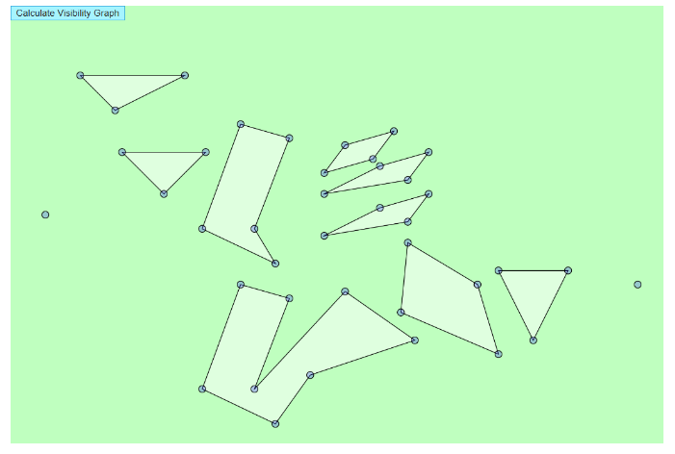
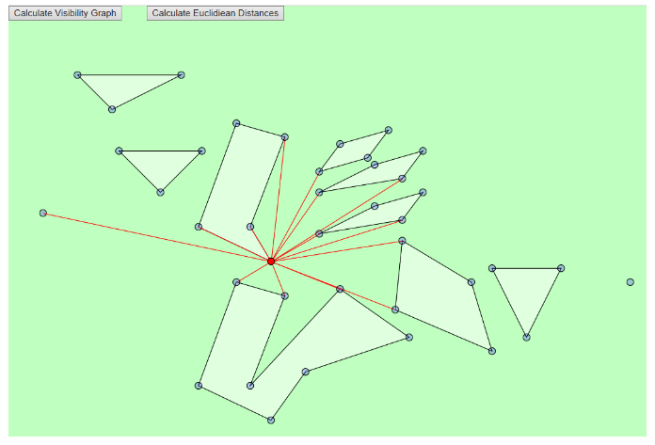
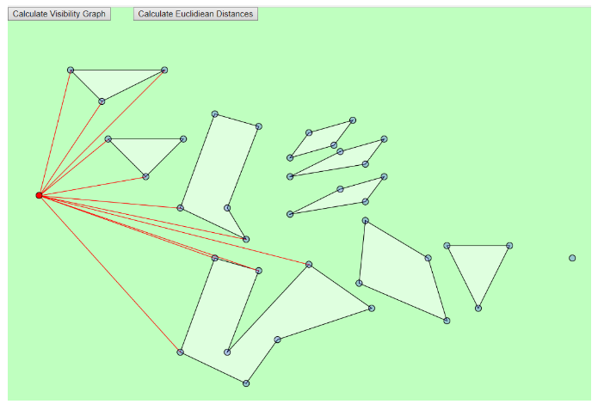
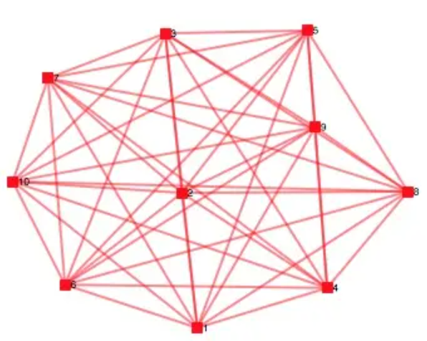
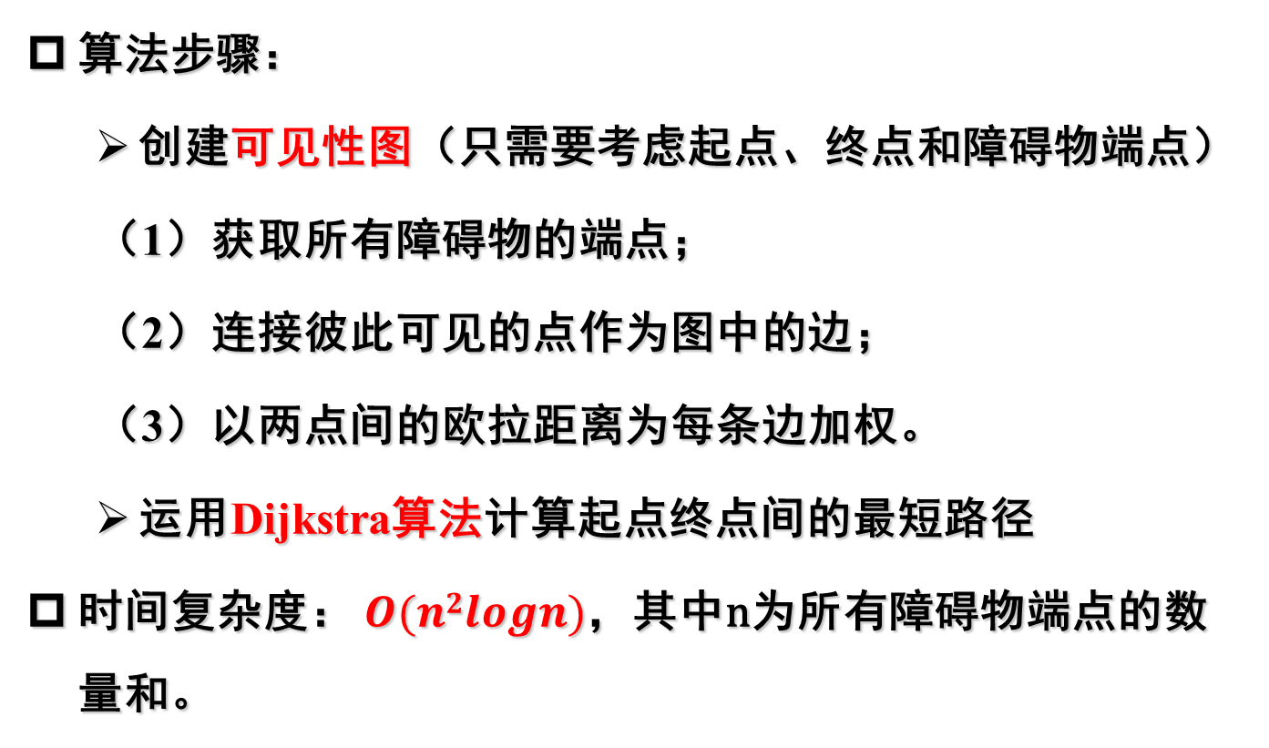
Github项目：Dijkstra算法
算法步骤：
创建可见性图（只需要考虑起点、终点和障碍物端点）
（1）获取所有障碍物的端点；
（2）连接彼此可见的点作为图中的边；
（3）以两点间的欧拉距离为每条边加权。
运用Dijkstra算法计算起点终点间的最短路径
时间复杂度： $O(n2logn)$，其中n为所有障碍物端点的数量和。
项目地址： https://github.com/Baksonator/shortest-path-among-obstacles
Notes:
很明显（并且可以证明），最短路径肯定只包括点 p 和 q 以及一些多边形的顶点（如果有的话）。

Slide 10
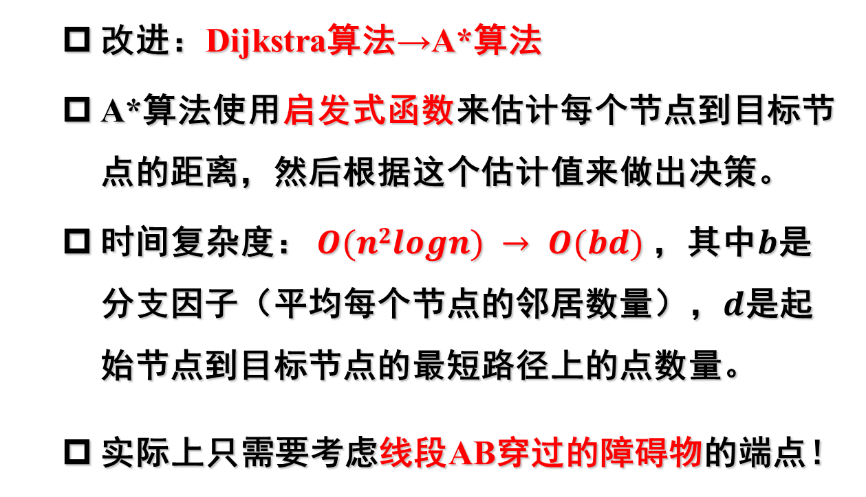
算法改进：A*算法
改进：Dijkstra算法→A*算法
A*算法使用启发式函数来估计每个节点到目标节点的距离，然后根据这个估计值来做出决策。
时间复杂度： $O(n2logn) → O(bd)$，其中$b$是分支因子（平均每个节点的邻居数量），$d$是起始节点到目标节点的最短路径上的点数量。
实际上只需要考虑线段AB穿过的障碍物的端点！
C
A
B
Notes:
Dijkstra算法是用来找起点到其他所有点的最短路径，我们这里只需要求解起点到终点的最短路径
A*算法实际上是广度优先算法的优化，使用启发式函数来估计每个节点到目标节点的距离，然后根据这个估计值来做出决策。
A*算法通过优先考虑距离目标节点更近的节点来选择下一步要扩展的节点，这使得它在找到最短路径时能够更快地收敛。
当A*算法运行到C点时，会计算这个点能看到的所有点的预估代价，来选择下一步要扩展的节点，实际上很明显有很多C点可以看见的点是不需要考虑的，所以存在着优化空间

Slide 11
三、最优剪枝深搜算法

Slide 12
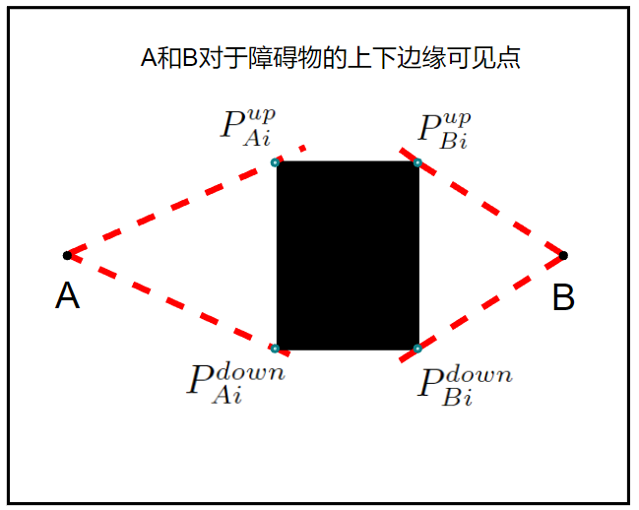
最优剪枝深搜算法
边缘可见点定义：
若障碍物O上的点X与点A构成的直线AX不穿过障碍物O，则X是A对于O的边缘可见点。

Slide 13
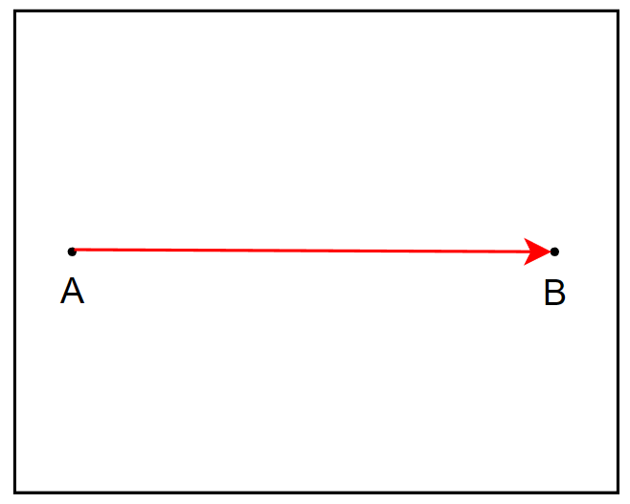
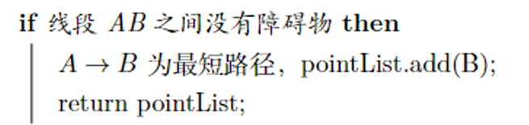
最优剪枝深搜算法
AB间没有障碍物：
直接返回线段AB为最短路径。

Slide 14
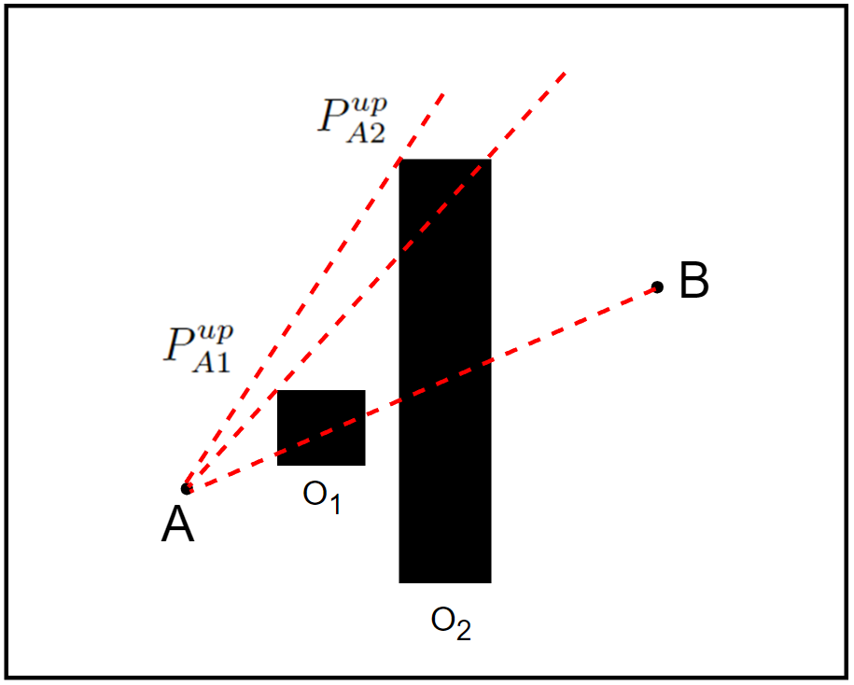
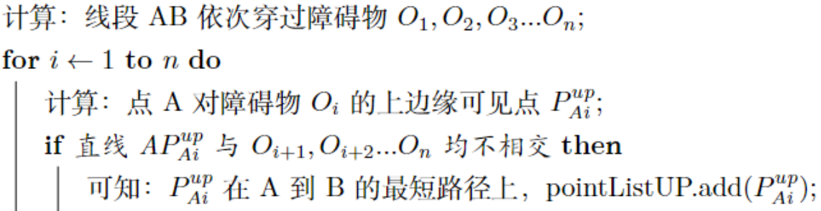
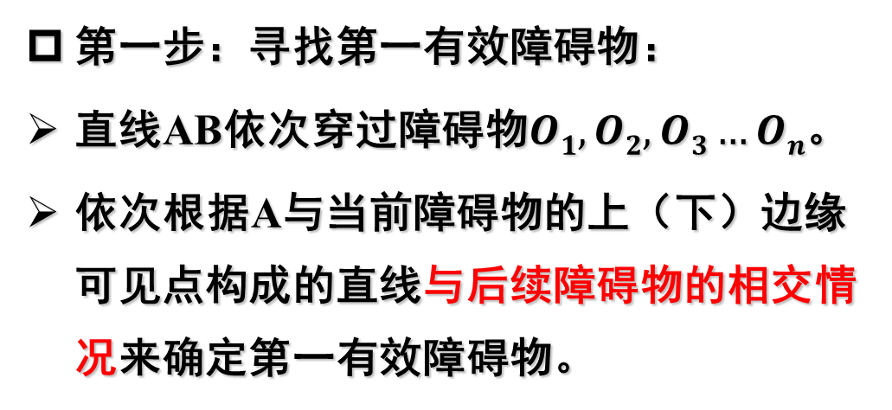


最优剪枝深搜算法
第一步：寻找第一有效障碍物：
直线AB依次穿过障碍物$O1,O2,O3…On$。
依次根据A与当前障碍物的上（下）边缘可见点构成的直线与后续障碍物的相交情况来确定第一有效障碍物。
$O2$是第一有效障碍物
$P_{A2}^{up}$一定在最短(上)路径上
Notes:
O1虽然是线段AB穿过的第一个障碍物，但是其实对最短路径毫无影响，并不是有效障碍物。
解释一下最短上路径？
因为我们现在考虑的是上边缘可见，会得到一条最短上路径，之后会考虑下边缘可见点，会得到一条最短下路径，最短路径是最短上路径和最短下路径之间更短的那条。
求最短下路径的方法与求最短上路径是类似的，只是将考虑的边缘可见点从上改为下，原理是相同的。

Slide 15
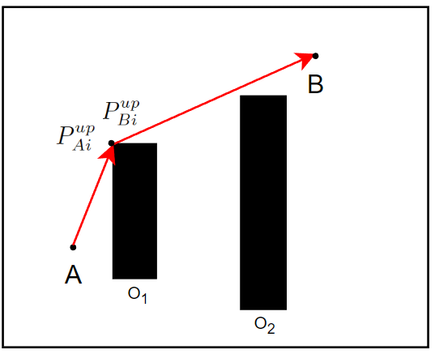
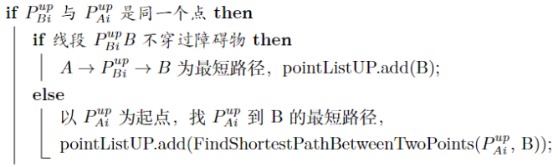
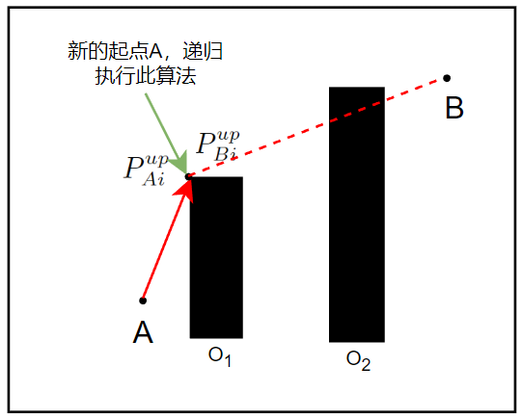
最优剪枝深搜算法
第二步：根据B点对第一有效障碍物的边缘可见点，进行下一步判断。
若起点A与终点B对第一有效障碍物的上（下）边缘可见点为同一点：

Slide 16
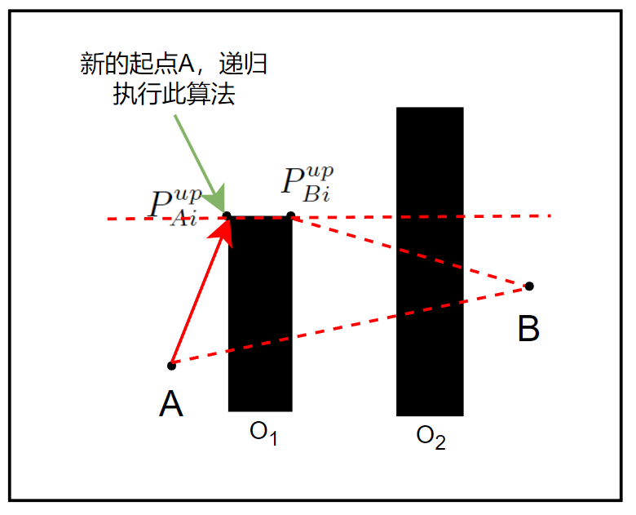
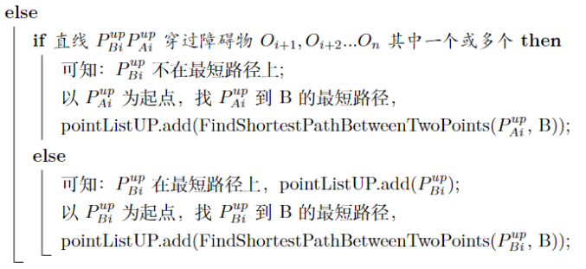
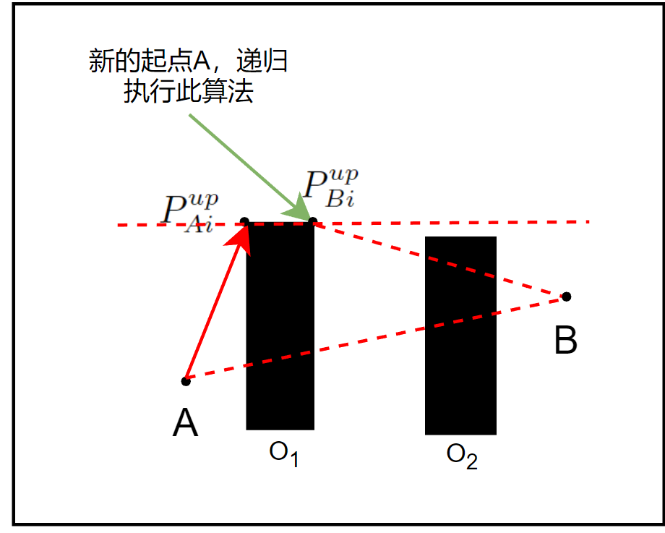
最优剪枝深搜算法
第二步：根据B点对第一有效障碍物的边缘可见点，进行下一步判断。
若起点A与终点B对第一有效障碍物的上（下）边缘可见点不是同一点：
Notes:
虽然O2挡住了B来看见O1，但是这里算B对O1的边缘可见点时是忽略其他所有障碍物的

Slide 17
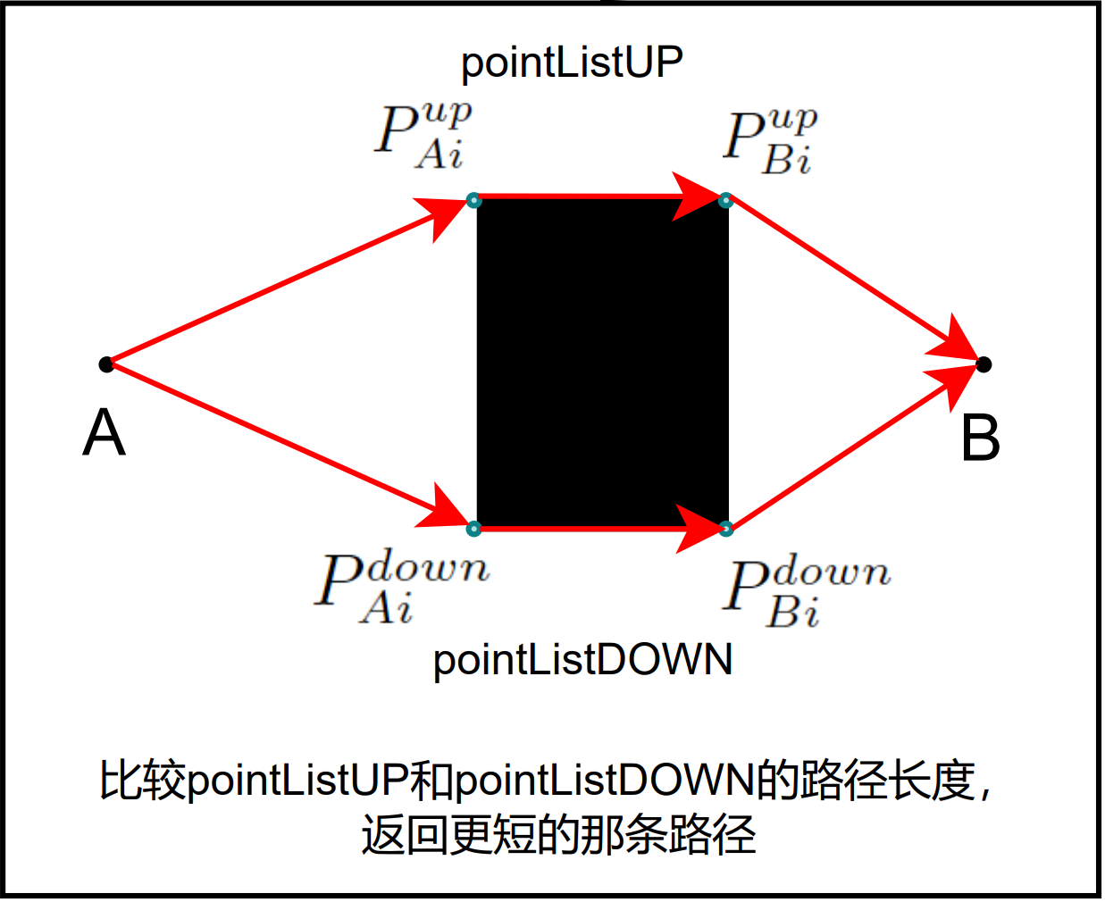
最优剪枝深搜算法
第三步：对于每个有效障碍物，分别考虑上边缘可见点和下边缘可见点，得到最短上路径和最短下路径，比较二者，返回最短路径。

Slide 18
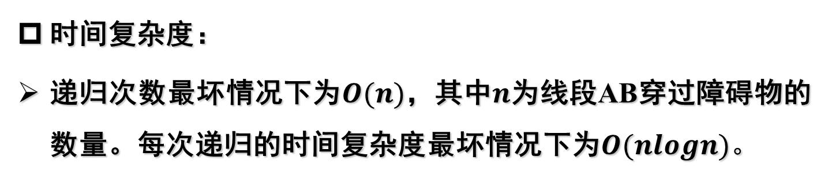
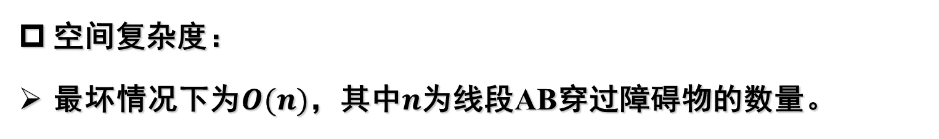
最优剪枝深搜算法
复杂度分析：
时间复杂度：
递归次数最坏情况下为$O(n)$，其中$n$为线段AB穿过障碍物的数量。每次递归的时间复杂度最坏情况下为$O(nlogn)。$
空间复杂度：
最坏情况下为$O(n)$，其中$n$为线段AB穿过障碍物的数量。

Slide 19
四、可视化展示

Slide 20
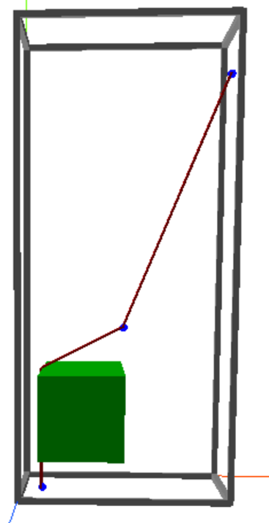
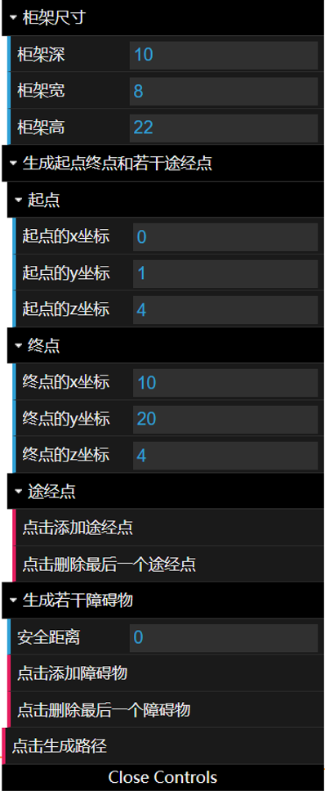
可视化实现
调用Three.js库来实现机柜、障碍物及生成的金属排等物体的三维建模。
调用dat.gui库来设计机柜、障碍物等参数信息设置的交互界面。

Slide 21
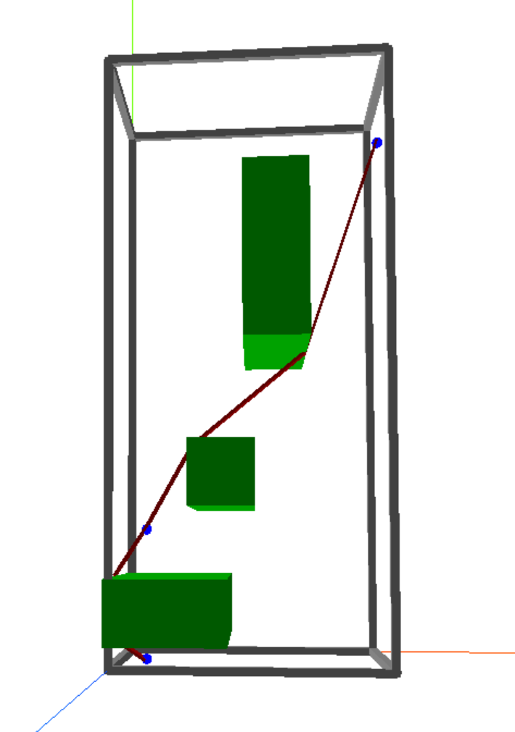
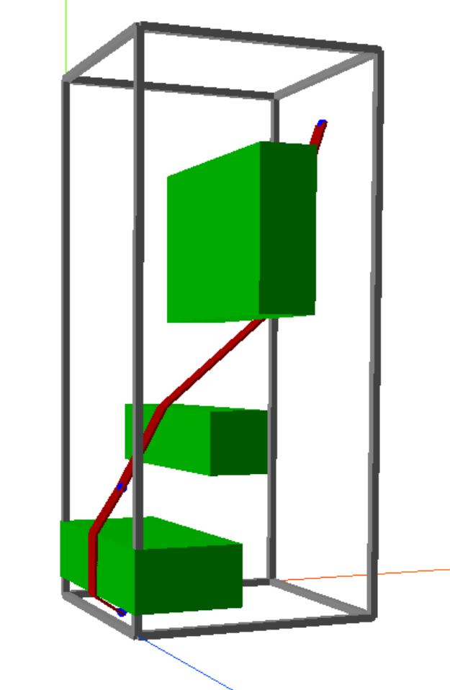
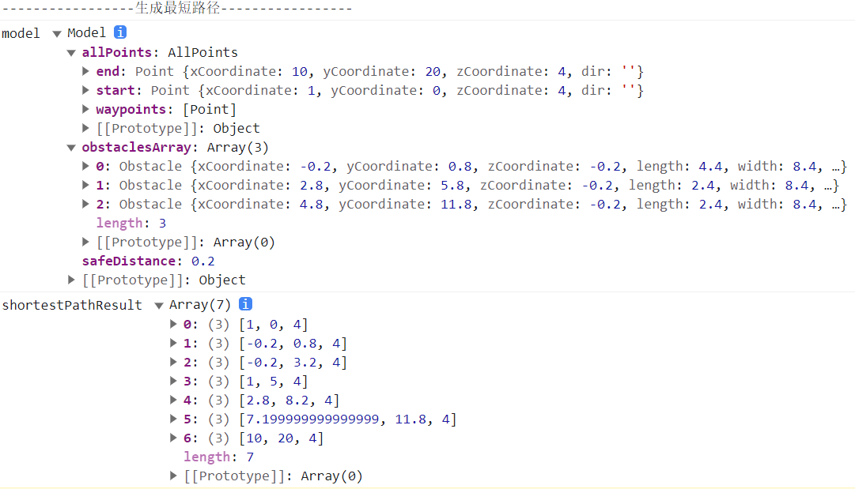
复杂实例
浏览器控制台提供详细数据查询：

Slide 22
实例演示

Slide 23
五、后续优化

Slide 24
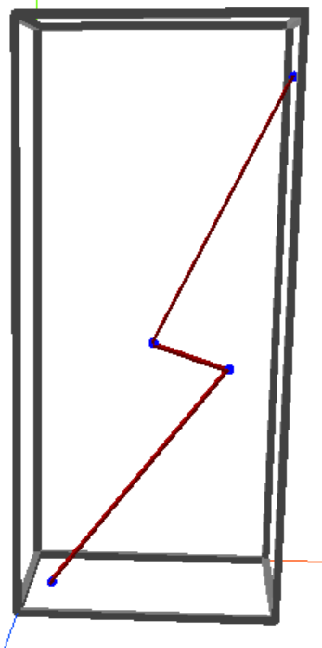
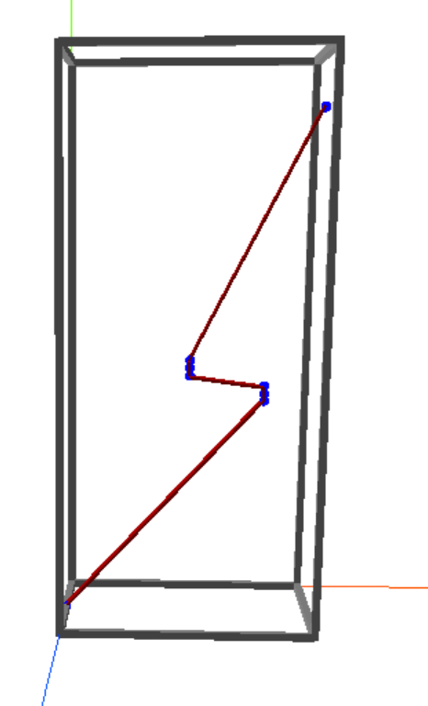
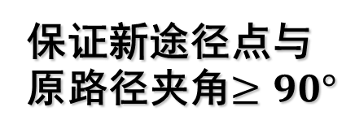
未满足的约束条件
约束条件：
路径折弯处夹角为直角或钝角；
路径根据给定方向经过途经点；
解决方案：
确定途径点的经过方向后，沿规定方向向两侧就近拓展两个新的节点作为新的途径点进行路径搜索算法。
保证新途径点与原路径夹角$≥90°$
保证金属排沿规定方向经过原途径点
存在问题
解决方案

Slide 25
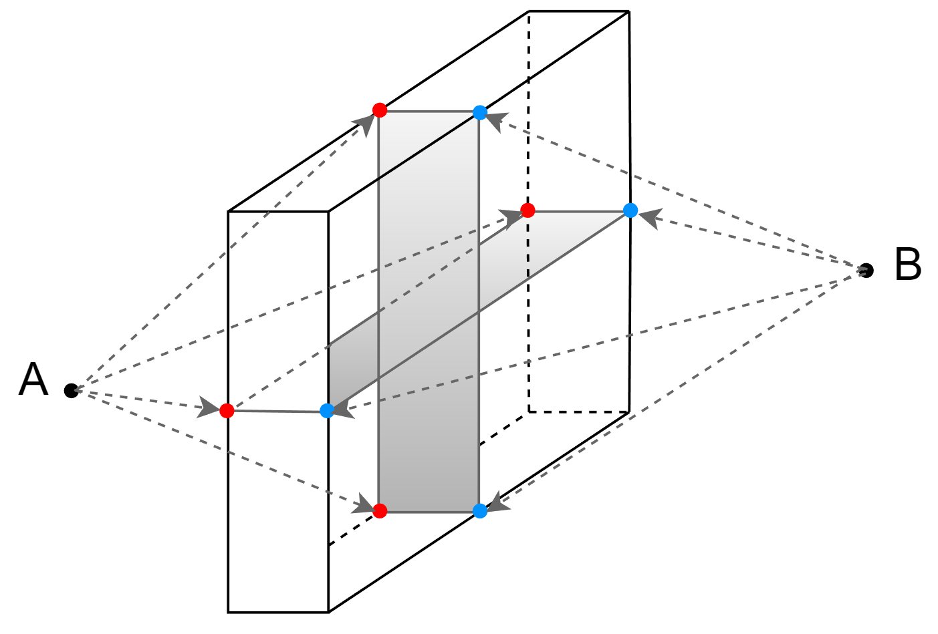
二维→三维
添加额外途经点，将左边缘可见点和右边缘可见点加入考虑范围

Slide 26
感谢聆听！
希望各位老师批评指正！

